Slide 1

Universidade Federal de Santa Catarina
Departamento de Automação e Sistemas
Projeto de Fim de Curso
Matheus Kraemer
Rotas adaptativas para inspeção autônoma de subestação por meio do uso de VANT
30 de julho de 2019

Slide 2


Sumário
1. Introdução
2. Arquitetura
3. Software
4. Resultados
5. Conclusões

Slide 3
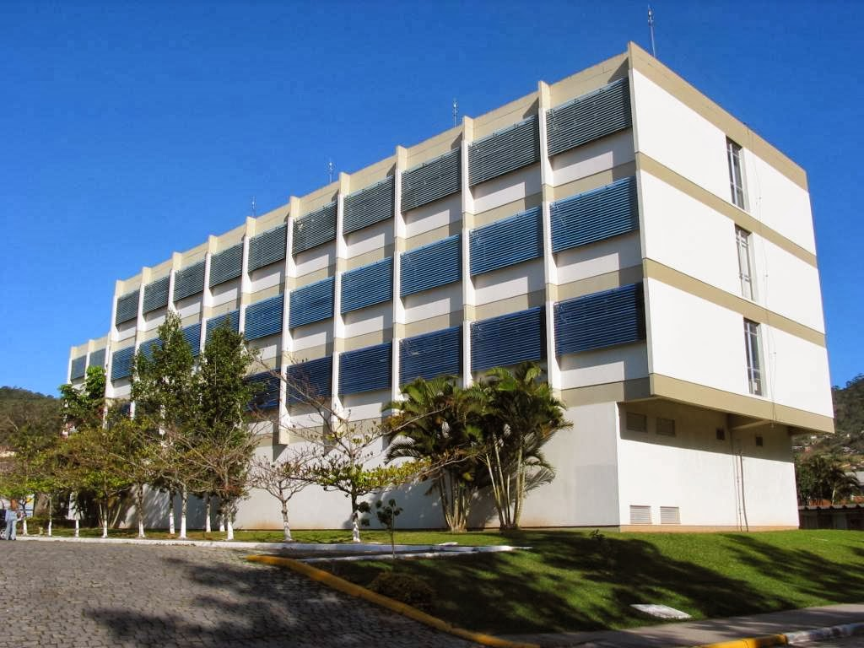
Introdução: Projeto
Contratado: Fundação CERTI.
Contratante: Companhia Paranaense de Energia (COPEL).

Slide 4
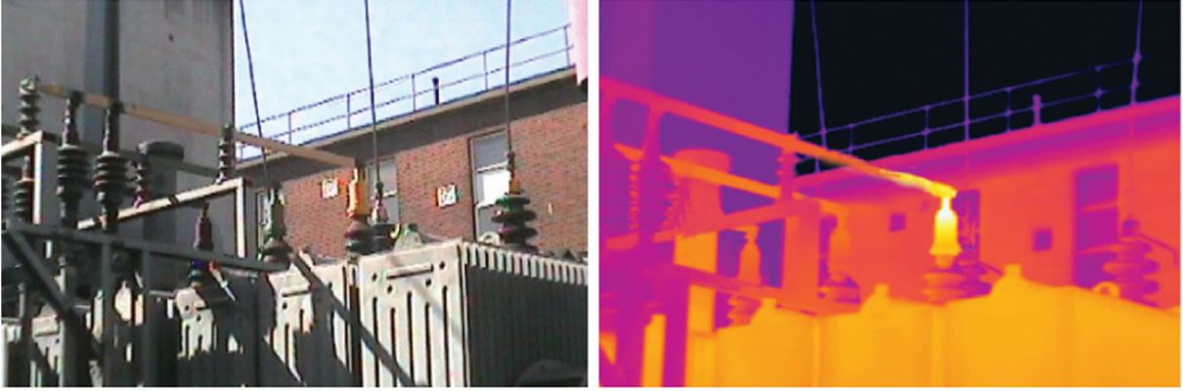
Notes:
https://aeon.com.br/images/aeon-automation/subestacao/01.jpg

Slide 5
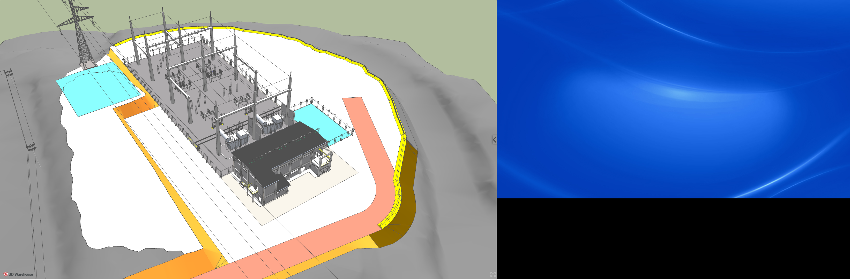
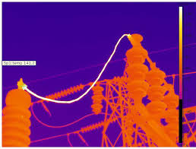
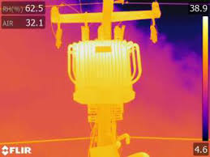
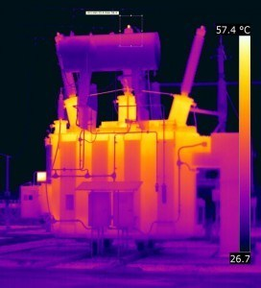
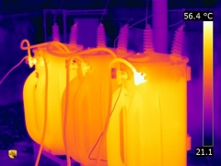


Slide 6
Introdução: Motivação/Justificativa
Redução de tempo de inspeção (R$ 60.000).
DEC (Duração Equivalente de Interrupção por Unidade Consumidora).
FEC (Frequência Equivalente de Interrupção por Unidade Consumidora).
Aumento de segurança na operação.

Slide 7
Introdução: Objetivo
Desenvolver um sistema para controle de rotas autônomas e adaptativas para VANT.

Slide 8
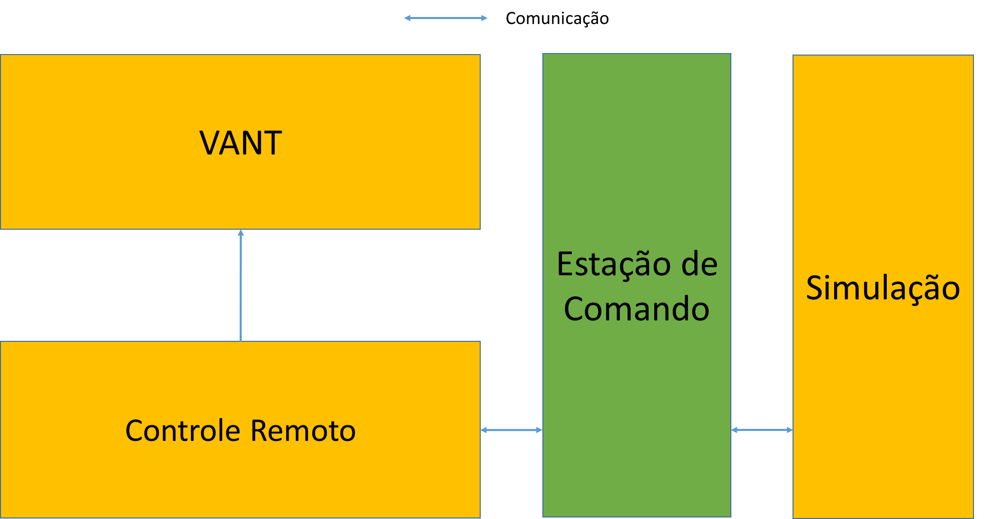
Arquitetura: Conceitual
Notes:
A solucao foi imaginada como...

Slide 9
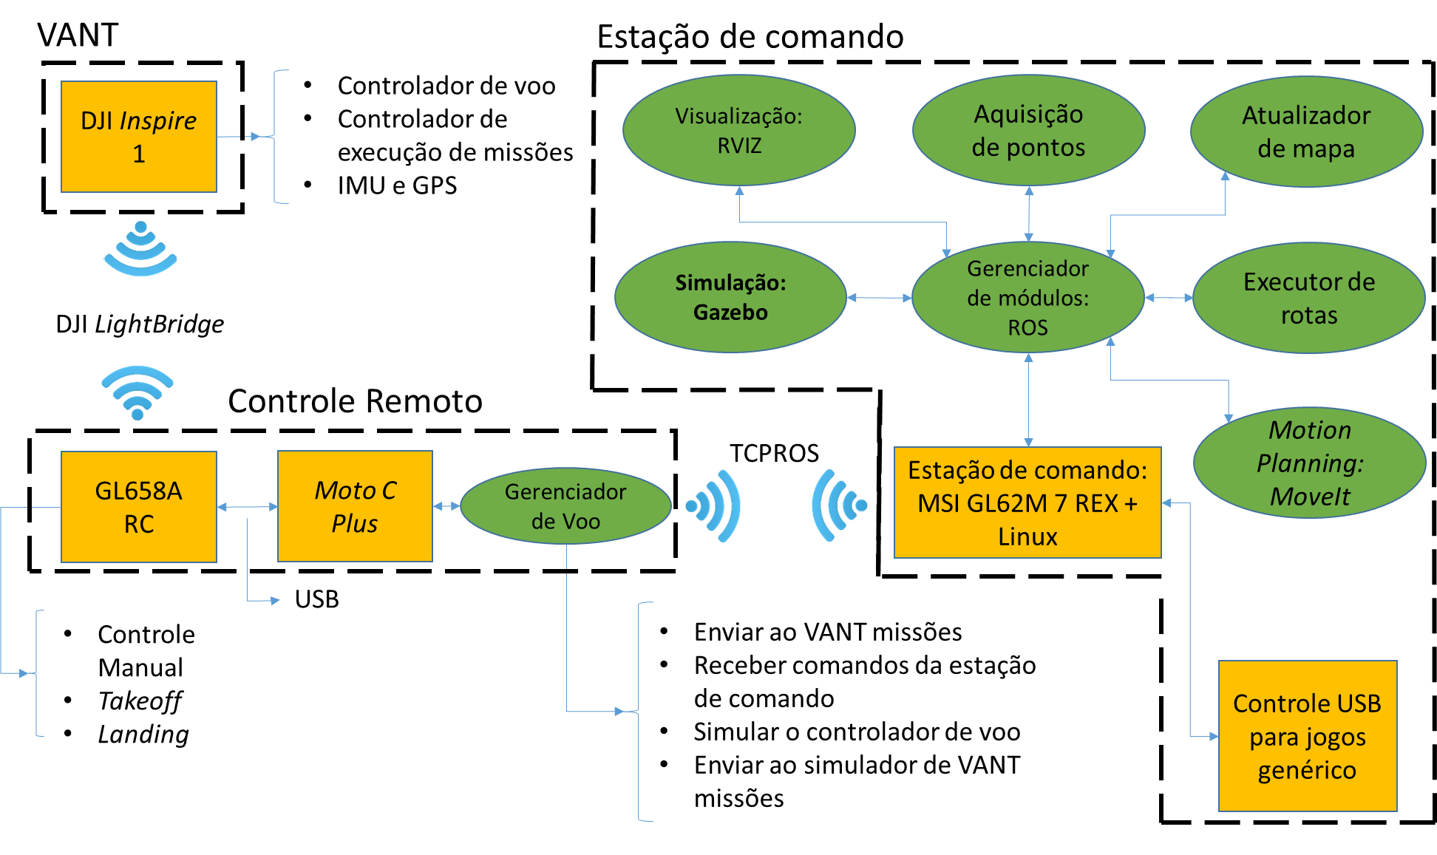
Notes:
A partir da arquitetura conceitual foi realizada a escolha de tecnologias e definição de modulos para atender as demandas citadas
Para o módulo do VANT....
Para o módulo do controle remoto...
Para a estacao de comando...

Slide 10
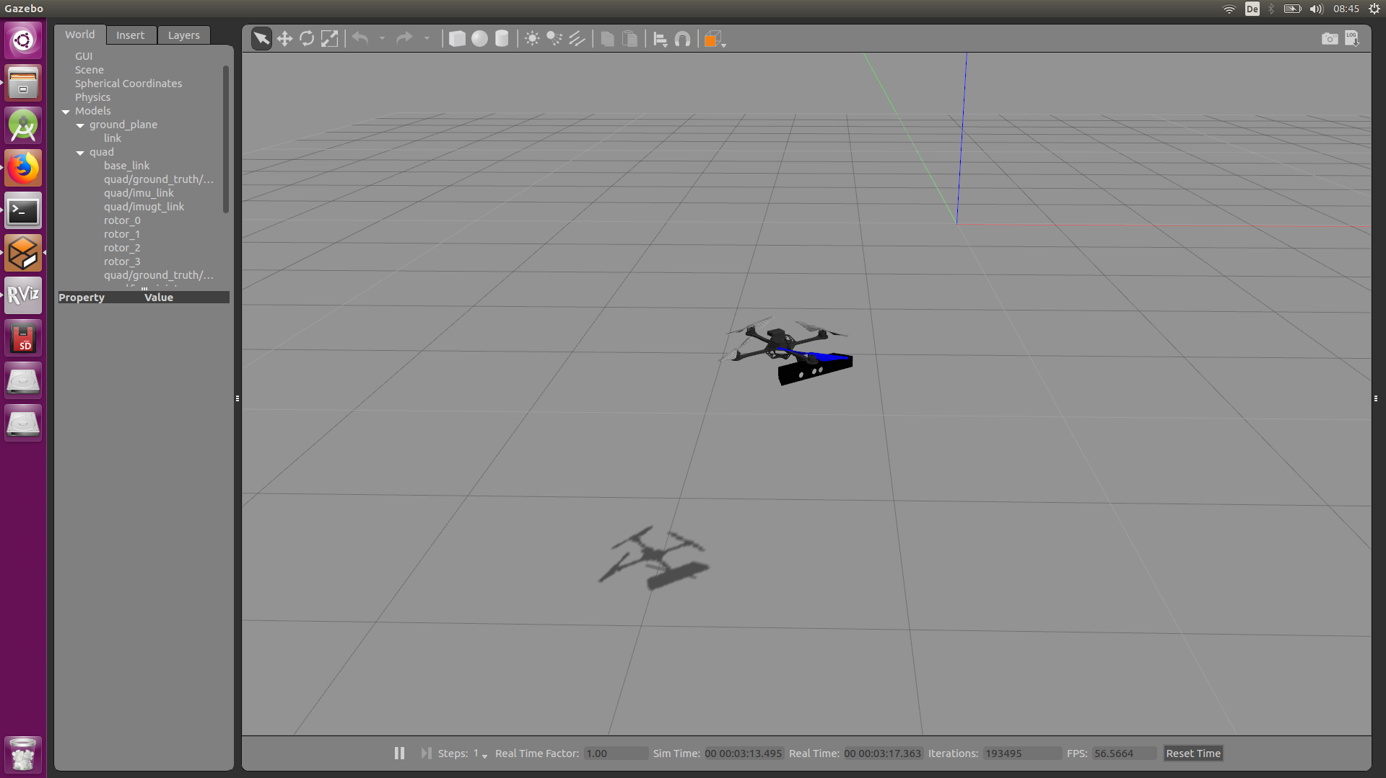
Software: Simulação do VANT
Notes:
Simulação de VANT genérico
A simulação é um pacote de ROS com controle de posicionamento manual e automático
Manual: definição dos pontos de interesse
Autônomo: execução das missões

Slide 11
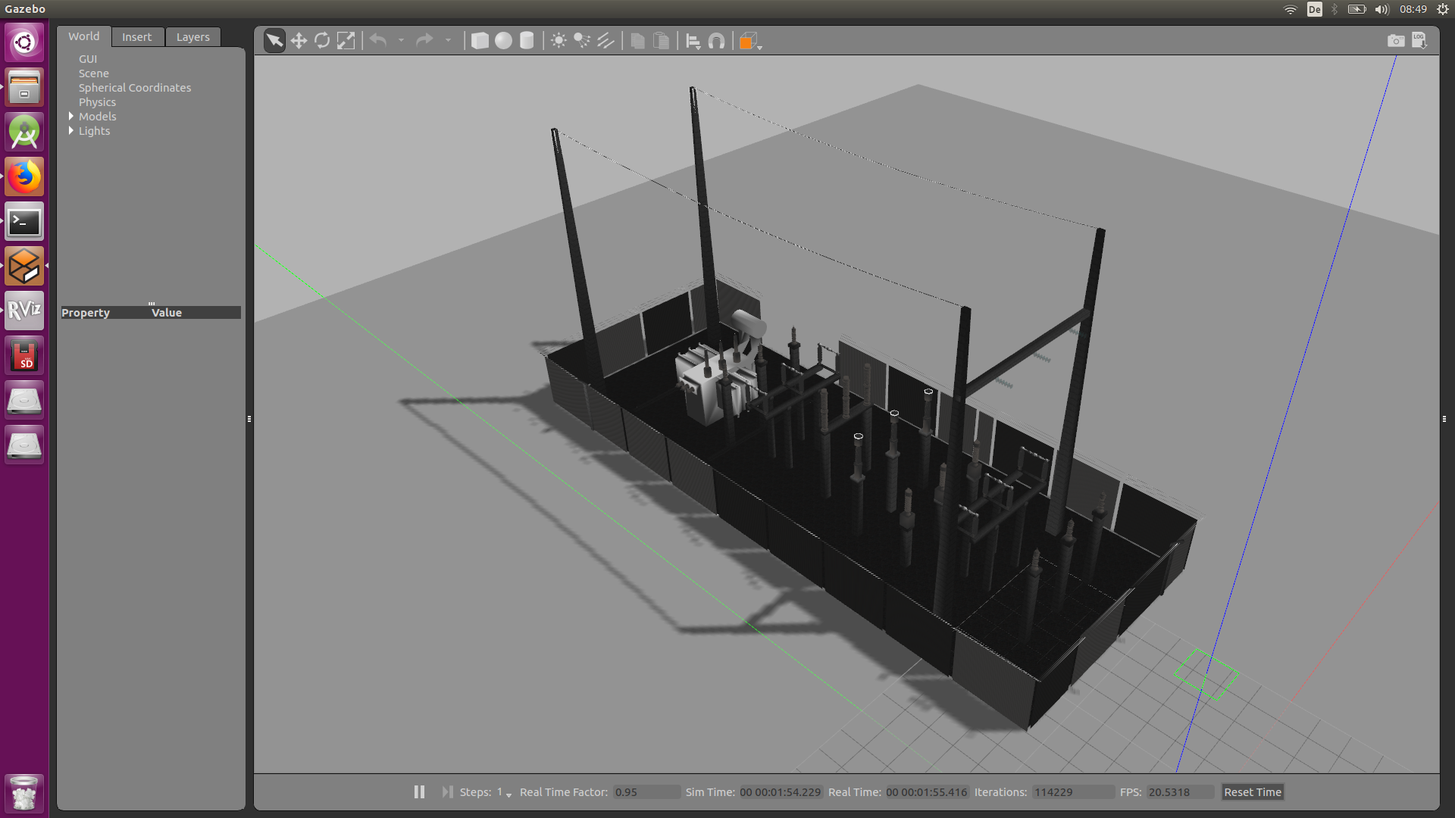
Notes:
Escolha do modelo de simulação
Realizada conversões

Slide 12


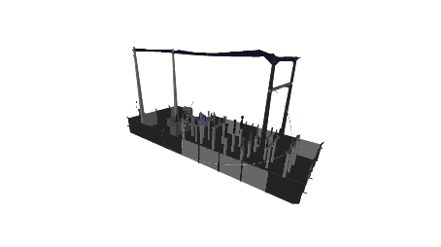
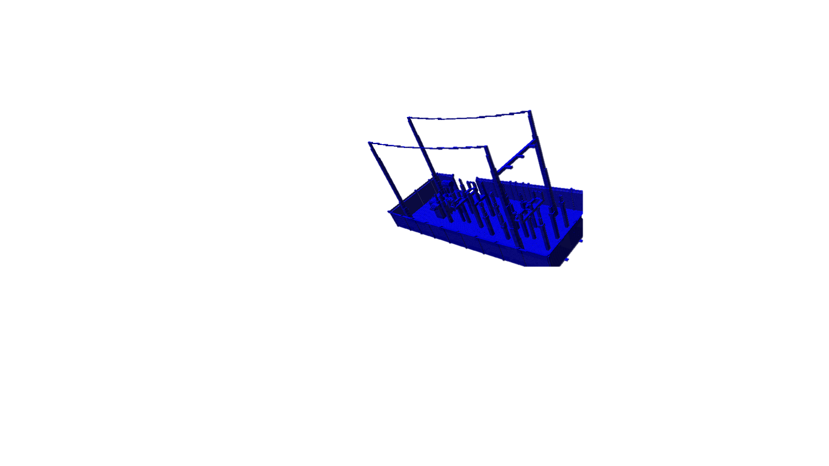
Software: Octomap
Converter para STL
Criar grid de voxels
Criar árvore hierárquica
Notes:
A partir do modelo 3d escolhido para simulação subestação
Converter stl
Converter para uma grade de voxels utilizando um software chamado binxvox.
Converter para a arvore binaria utilizando pacote para ros.

Slide 13
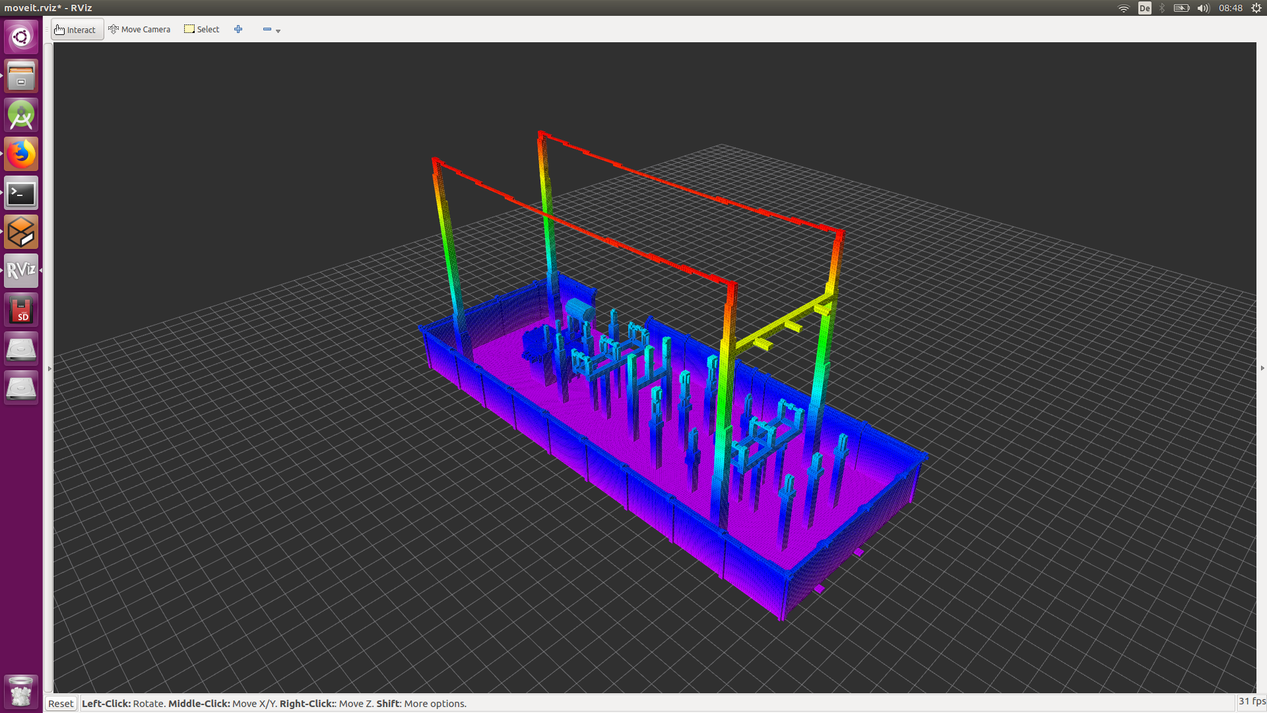
Módulo atualizador de mapas
Notes:
Aqui podemos observar lado a lado o modelo escolhido a representação no formato octomap do modelo,
que pode ser compreendida pelos algoritmos de motion planning

Slide 14
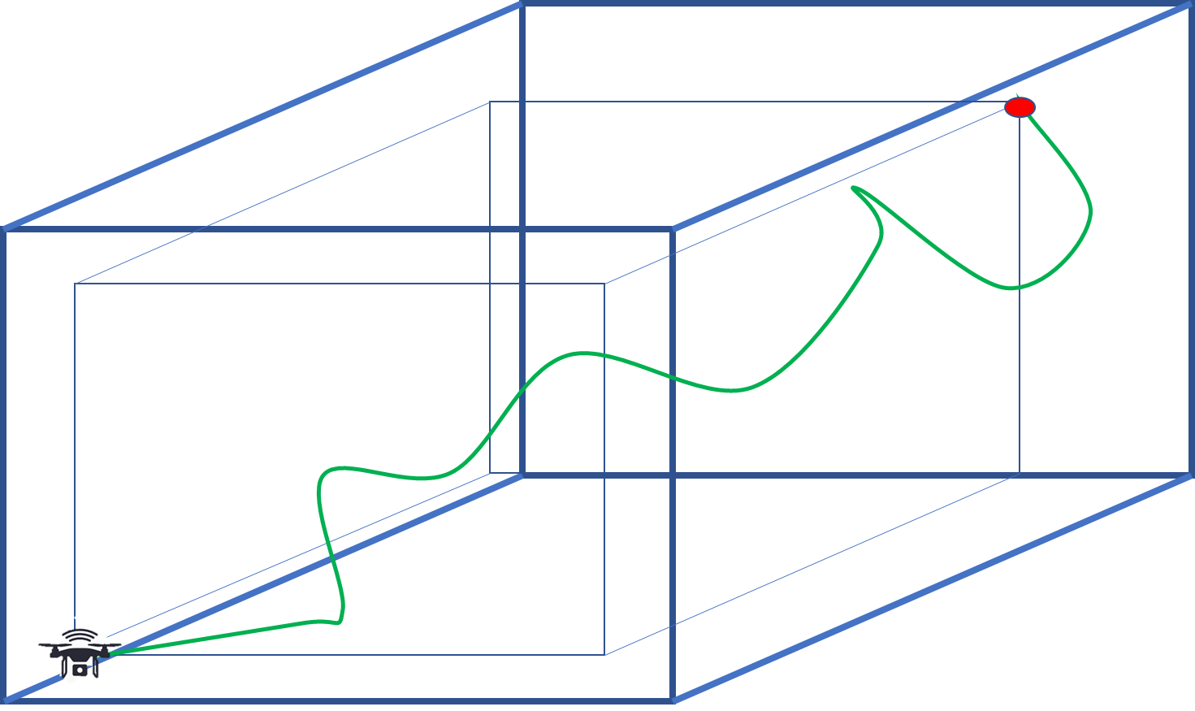
Software: Motion Planning
Notes:
Algoritmo
MoveIt
OMPL
RRTConnect
Crescimento de duas arvores de estados... A partir do estado inicial e do estado objetivo
Solucao mais rápida porem extrapola por isso a área de atuação do algoritmo é delimitada

Slide 15
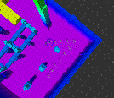
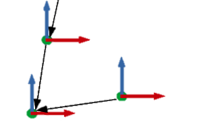



Software: Módulo atualizador de mapas
Aguardar Octomap
Criar Planning Scene
Esperar tf entre world e base_link
Atualizar Planning Scene
Publicar Planning Scene
Aguardar 0.25 s
Notes:
Modulo atualizador de mapa
Modulo atualiza o mapa de obstáculo e a posição em que o VANT se encontra nele.
Para isso o script aguarda....

Slide 16
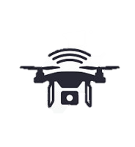




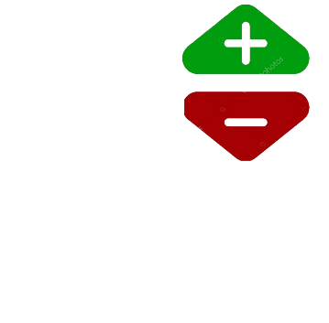
Software: Módulo coletor de pontos
Posicionar
Apagar pontos
Registrar pontos
Selecionar nível
Salvar arquivo
Notes:
O modulo coletar de pontos realiza a coleta dos pontos de interesse dentro do ambiente de simulação
É possível através dele posicionar....

Slide 17
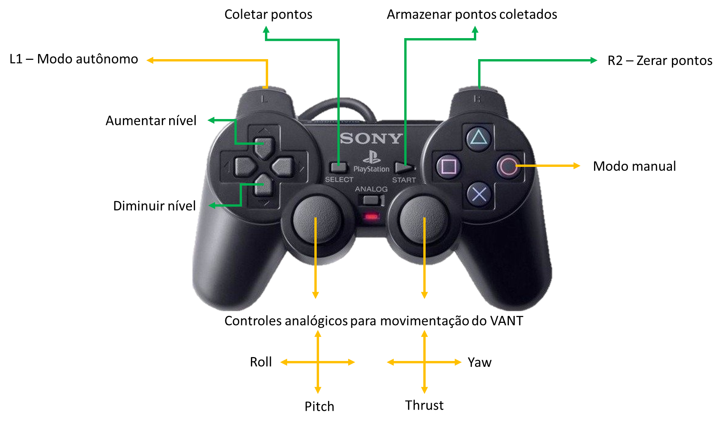
Software: Módulo coletor de pontos

Slide 18
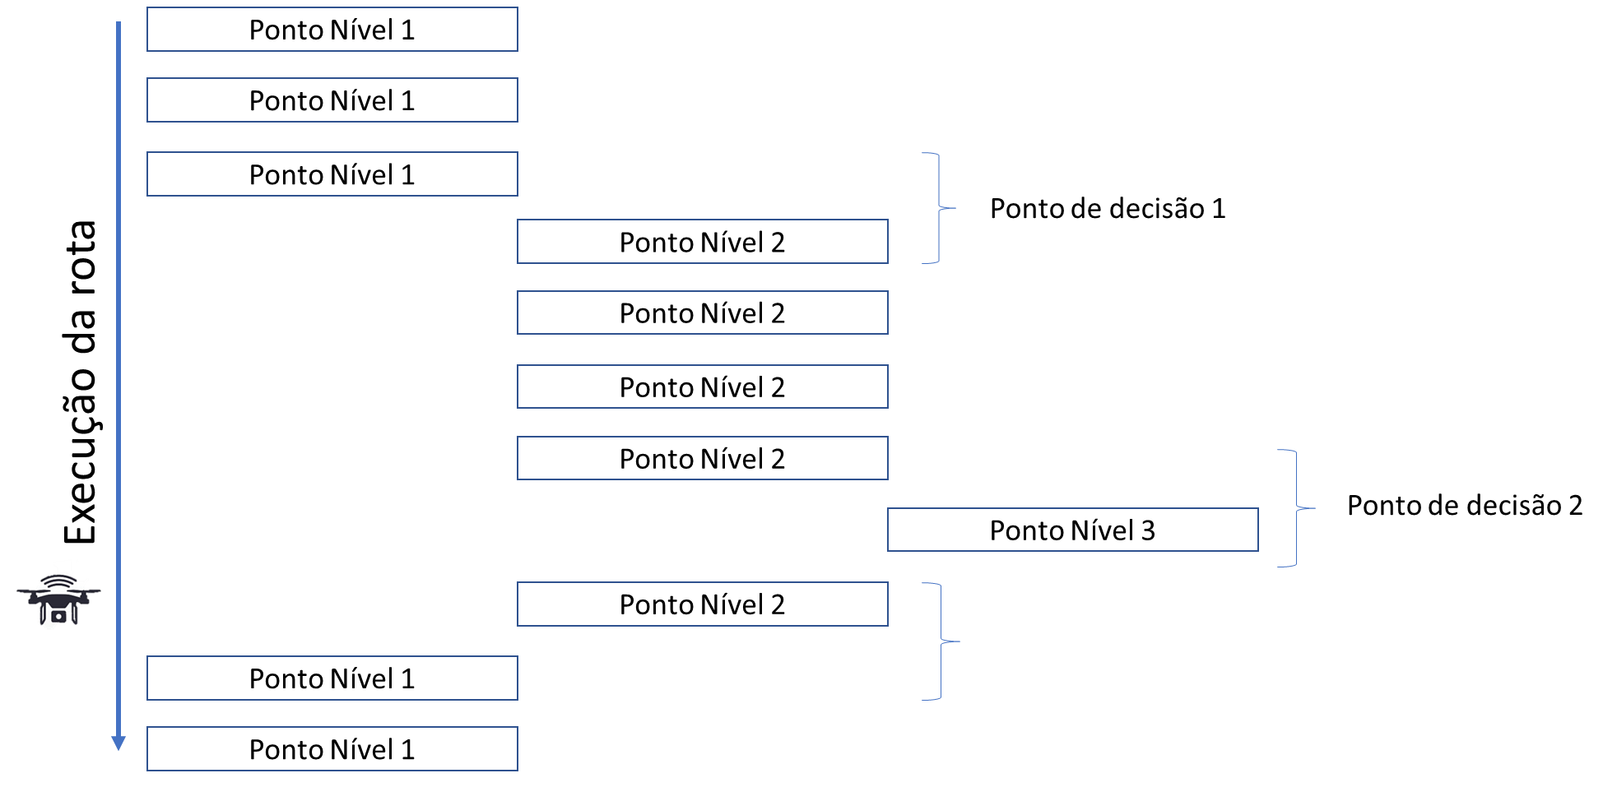
Software: Lógica adaptativa
Notes:
Ainda sobre a coleta de pontos
A lógica adaptativa funciona...

Slide 19

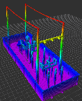

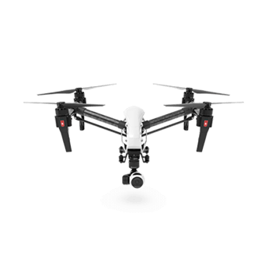
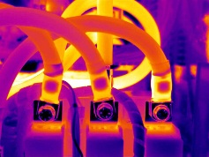
Software: Módulo executor de rotas
Leitura de arquivo
Requisitar rota do MoveIt
Aguardar virtual
Filtro de posição
Limpar pontos
Enviar pontos
Enviar VANT real
Configurar missão
Não
Upload missão
Aguarda flag
Sim
Adaptativo?
Aguarda VANT real
Start missão
Notes:
Modulo executor de rotas lê o arquivo de pontos de interesse e realiza a executa das rotas em ambiente virtual e real
Para isso recebe um arquivo de pontos...

Slide 20
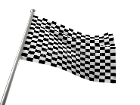
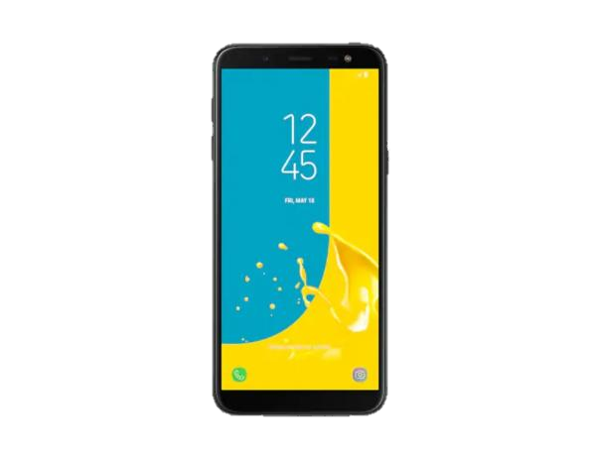
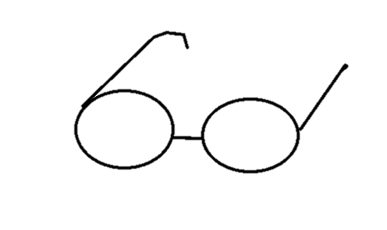
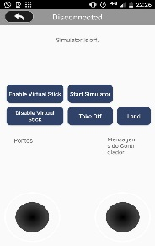

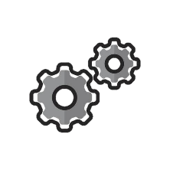




Software: Módulo gerenciador de voo
Interface do usuário
Background
Start missão
Upload missão
Conectar ROS
Posição/Orientação
Aguardar estação de comando
Limpar pontos
Configurar missão
Takeoff
Land
Simulação
Receber pontos
Notes:
O modulo gerenciador de voo está no controle remoto e gerencia as mensagens recebidas da estação de comando
Pode ser dividido em duas partes, na interface principal é possível conectar ao servidor ros...

Slide 21
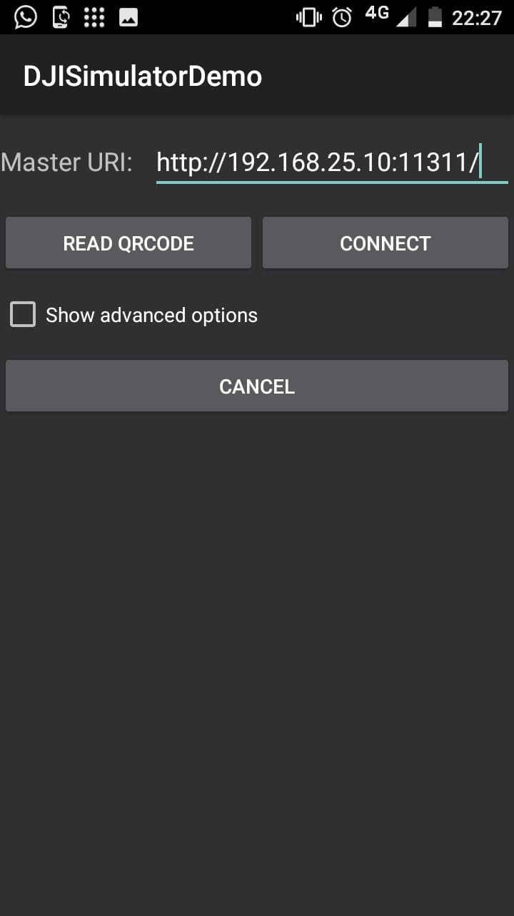
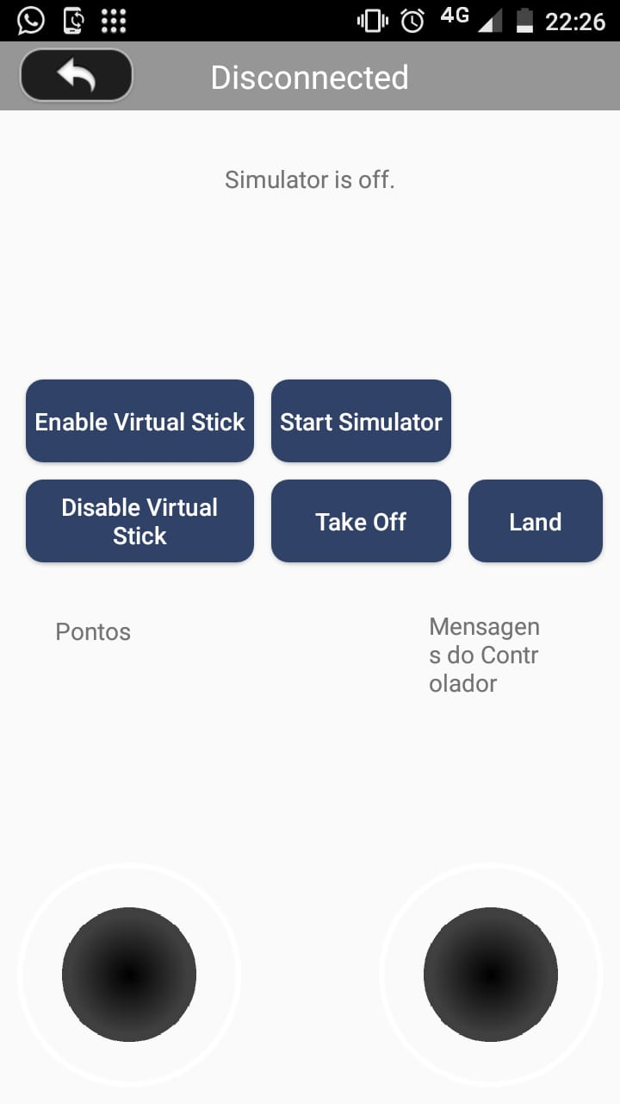
Software: Módulo gerenciador de voo
Thrust
Pitch
Yaw
Roll
Notes:
As interface do sitema gerenciador de voo pode ser observada na figura..
A figura da esqueda apaece a tela onde é possível fornecer o ip do ros
A segunda tela apresenta a interface principal de comando do VANT DJI, onde é possüivel ativar a simulação, takeoff...

Slide 22
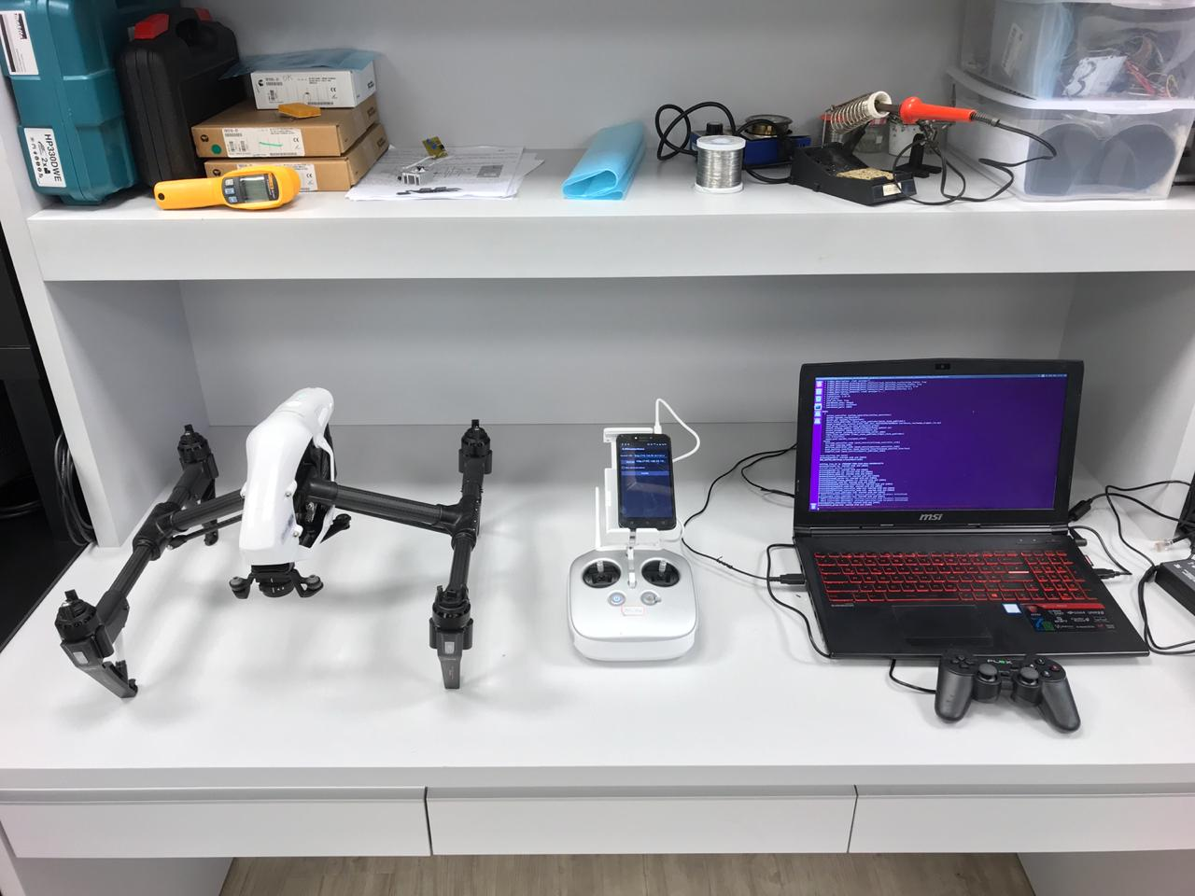
Setup
Notes:
Essa é uma foto do setup utilizado,
Pode se perceber.....

Slide 23
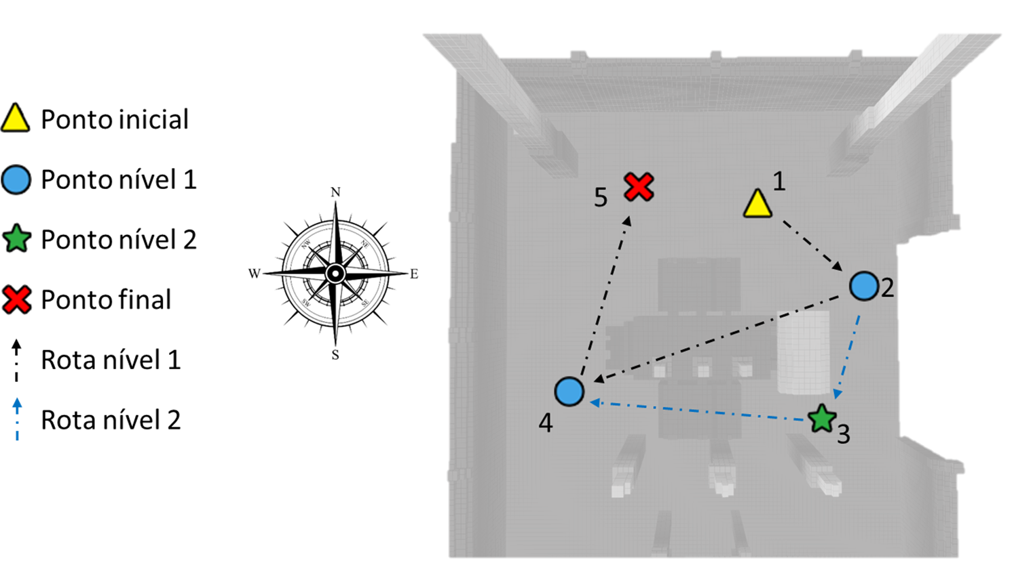
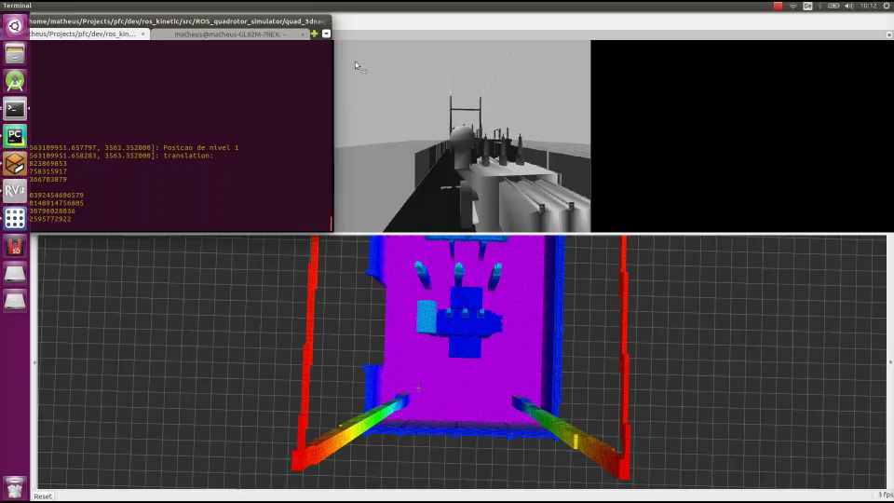
Testes: Coleta de pontos
Notes:
Agora iniciaremos a parte de testes na qual se irá realizar 5 ....
4 testes com o vant real desativado apenas no vant virtual
Para tnato é necessário realizar a coleta de pontos que pode ser companhada no video

Slide 24

Testes: Coleta de pontos

Slide 25
Teste 1: Objetivos
Validar se uma rota gerada entre dois pontos evita colisão.
Verificar se a orientação inicial e final de uma rota gerada entre dois pontos é próxima às da coleta de pontos.

Slide 26
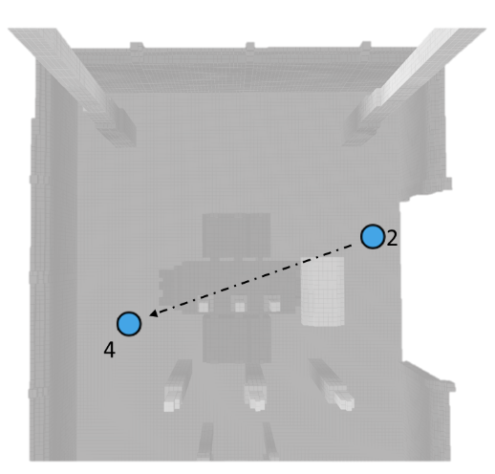
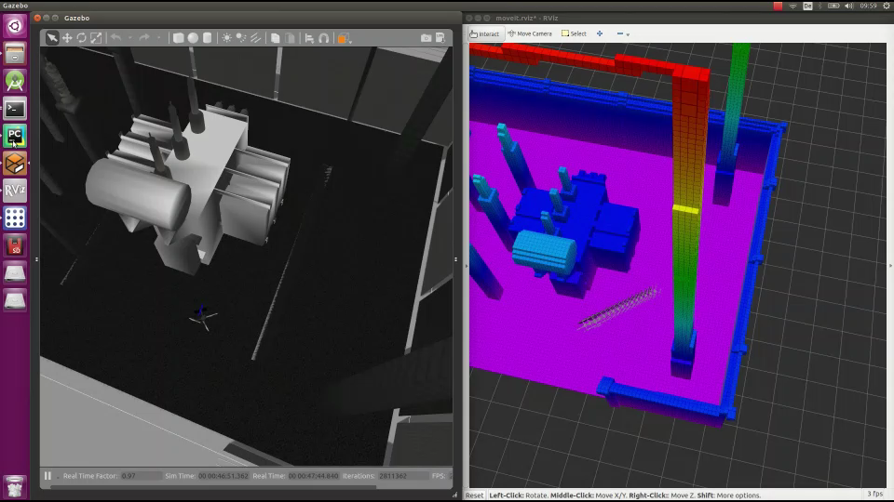
Teste 1: Desvio de obstáculos

Slide 27
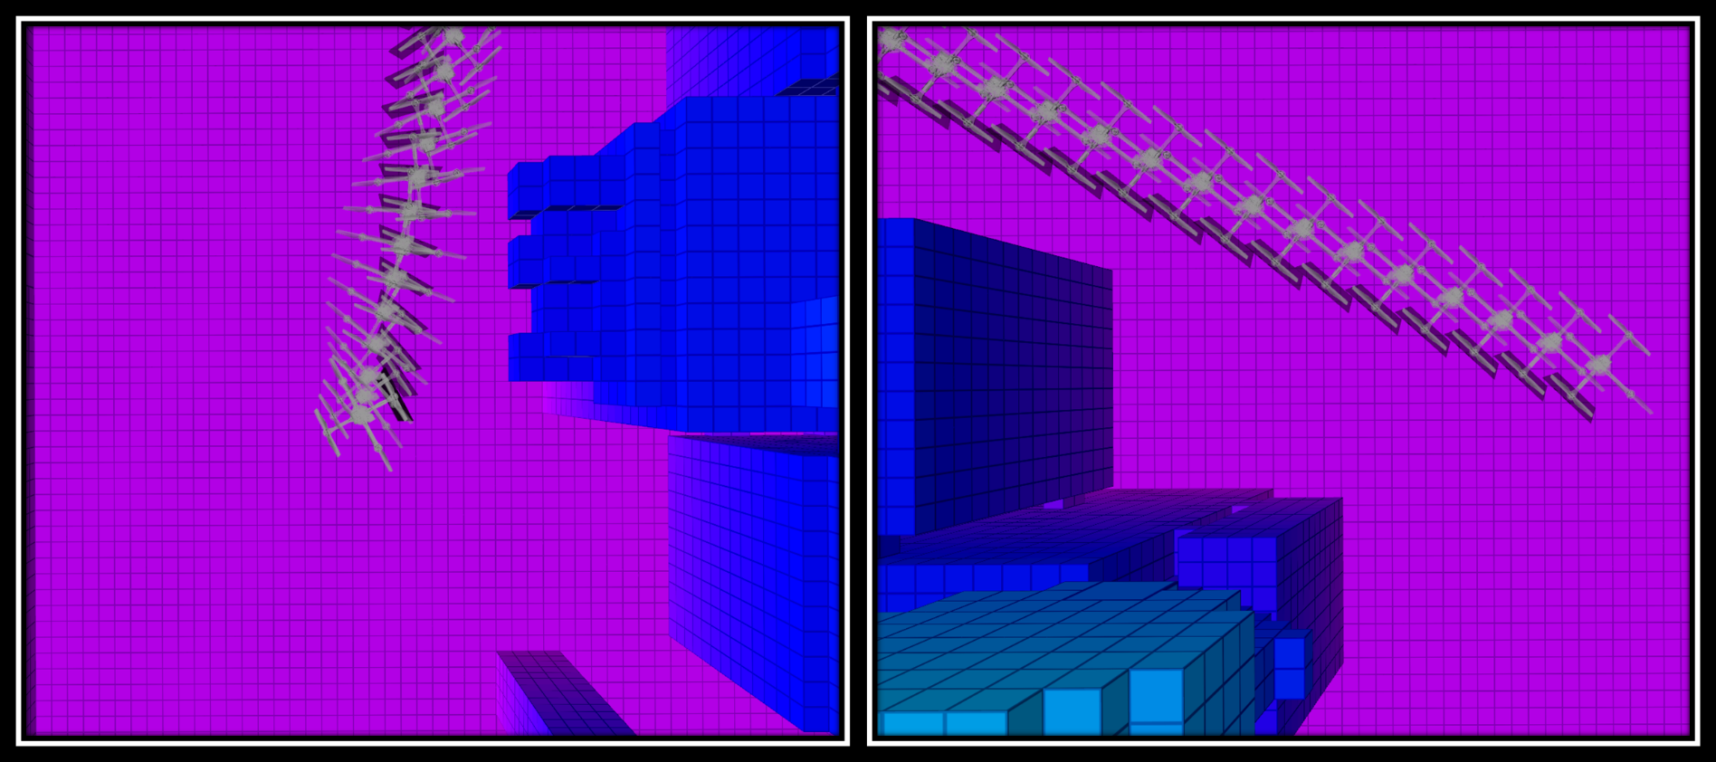
Teste 1: Orientação

Slide 28
Teste 2: Objetivos
Verificar a execução completa de uma rota de inspeção.
Verificar se a decisão da lógica adaptativa é respeitada ao longo da execução da rota.

Slide 29
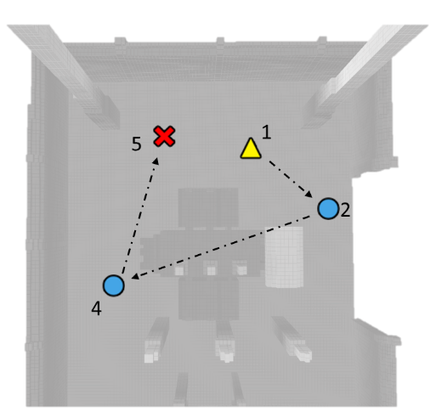
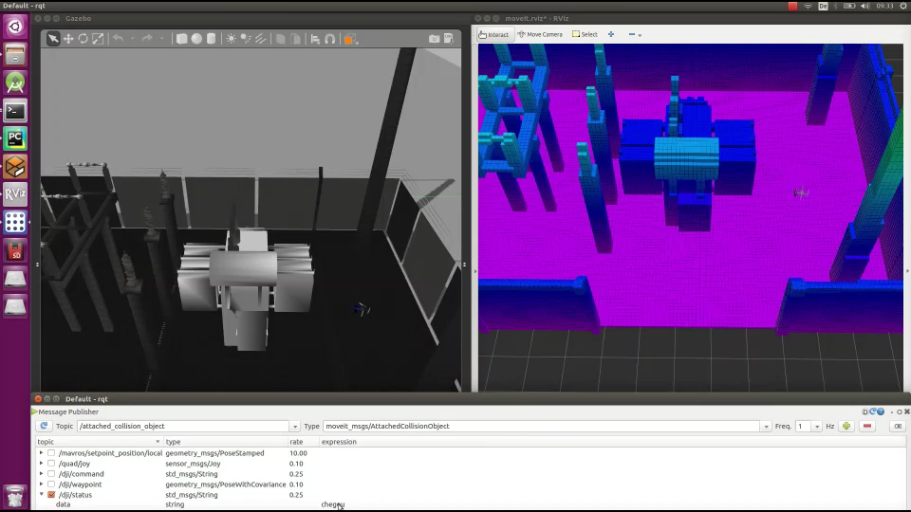
Teste 2: Sem adaptação

Slide 30
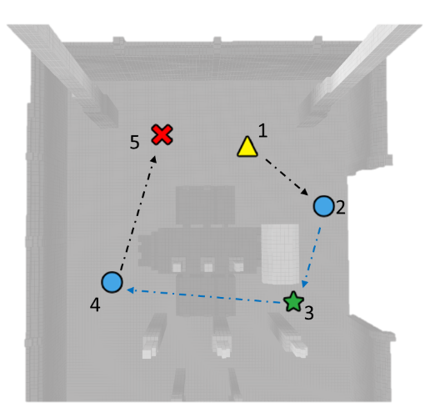
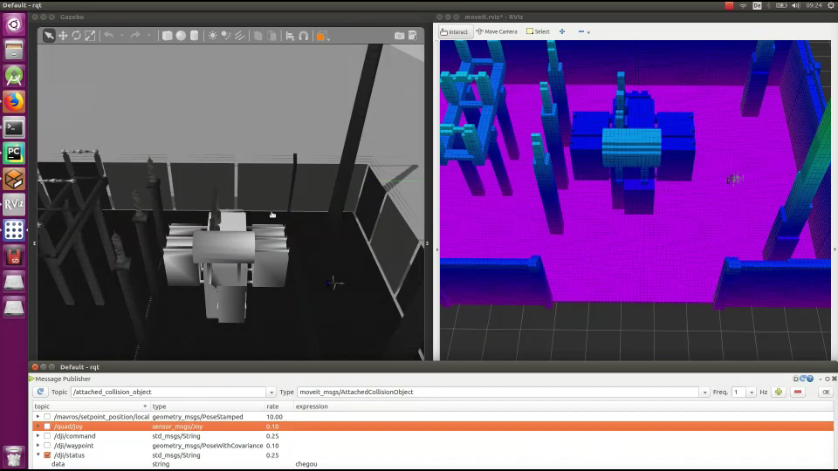
Teste 2: Com adaptação

Slide 31
Teste 3: Objetivos
Validar se os pontos inicial e final não-filtrados estão inclusos no resultado do filtro.
Validar se os pontos filtrados possuem distância ponto a ponto de no mínimo 0,5 m.

Slide 32
Teste 3: Distancias entre pontos

Slide 33
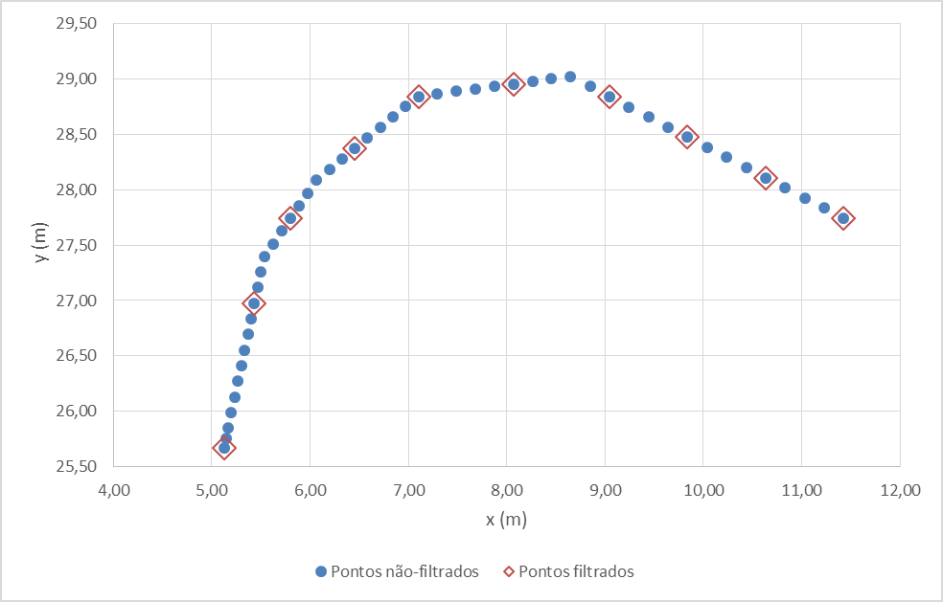
Teste 3: Pontos selecionados

Slide 34
Teste 4: Objetivos
Validar visualmente se os pontos de coleta cartesianos são corretamente convertidos para coordenadas GPS.

Slide 35
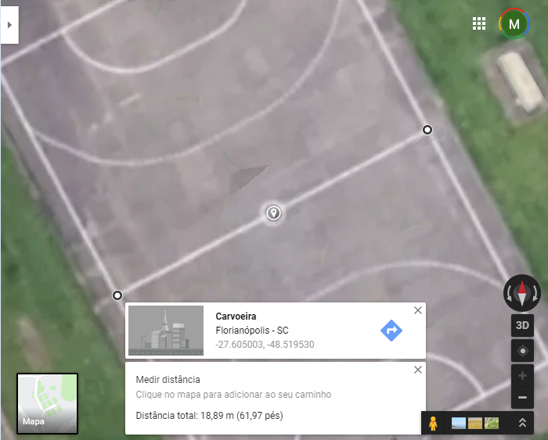
Teste 4: Referência

Slide 36
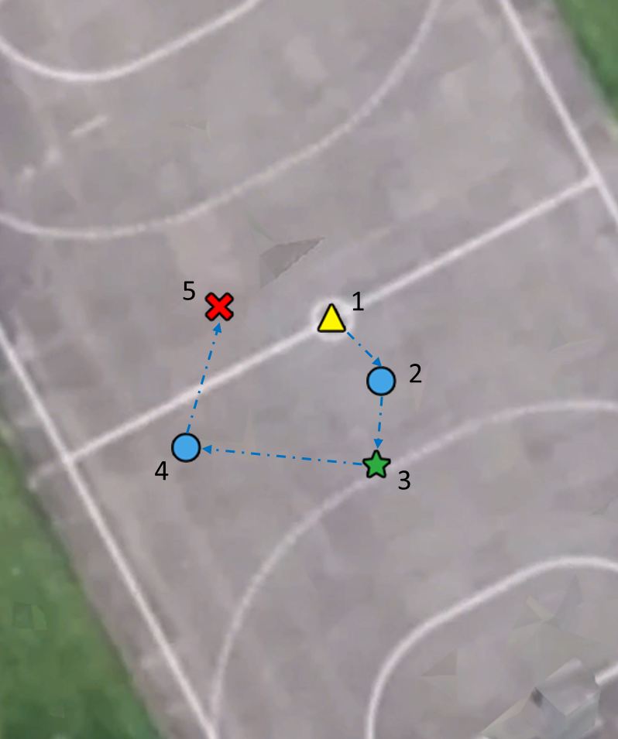
Teste 4: Pontos convertidos

Slide 37
Teste 5: Objetivos
Verificar as distâncias de posicionamento horizontal e vertical entre o VANT simulado no gerenciador de voo e os pontos de coleta comandados.
Avaliar visualmente a execução completa da rota no VANT simulado no gerenciador de voo.

Slide 38
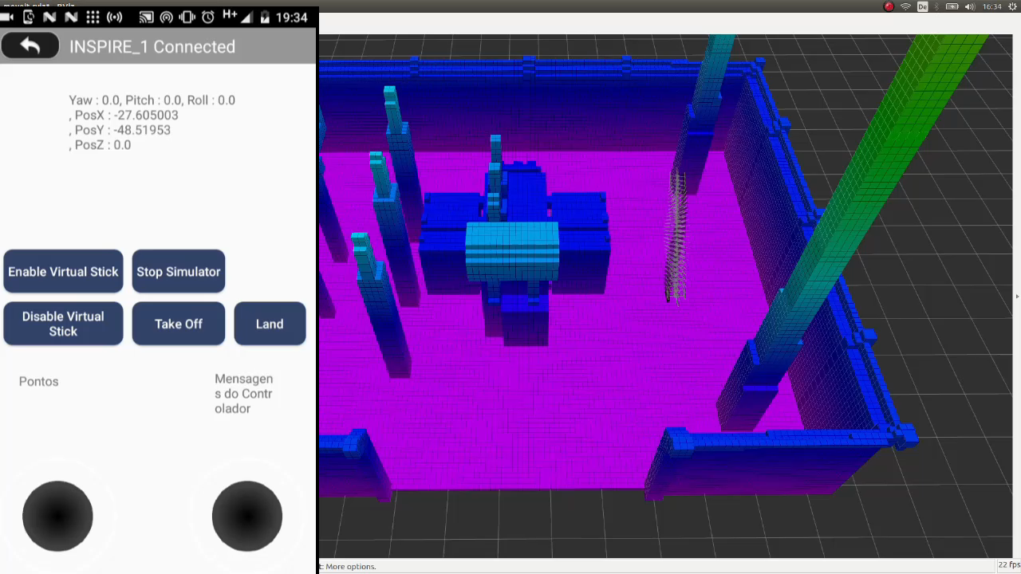
Teste 5: Execução no VANT

Slide 39
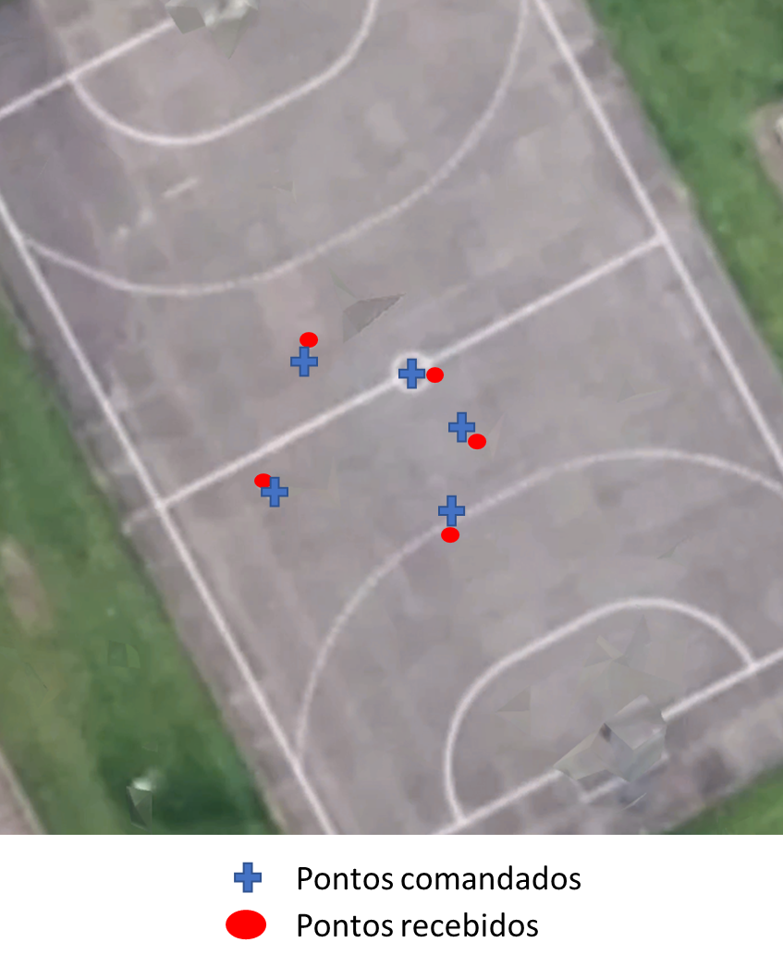
Teste 5: Pontos de coleta

Slide 40
Teste 5: Erro

Slide 41
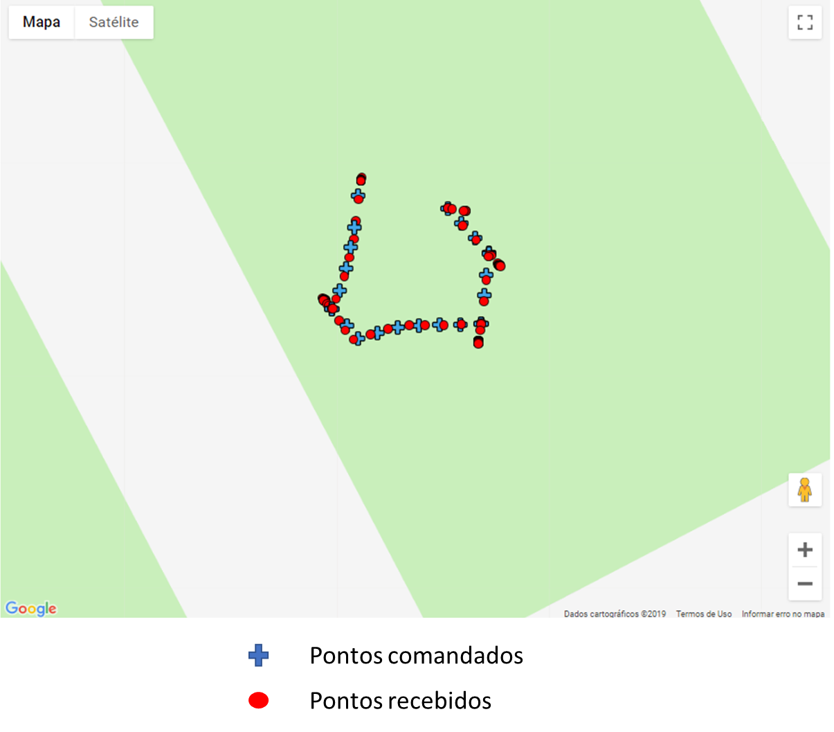
Teste 5: Rota completa

Slide 42
Conclusões
Resultados satisfatórios quanto a geração e execução de rotas para o VANT esperado.
Limite de 0,5 m nas missões do VANT.
Erro de posição devido a conversão entre UTM e WGS84.
ROS e integração.
Potencialidades para outras aplicações.

Slide 43
Trabalhos futuros
Testar o sistema gerenciador de rotas em ambiente real.
Implementar a atualização do mapa de obstáculo durante a execução com o uso de uma câmera.
Implementar a atualização do VANT simulado na estação de trabalho com coordenadas reais.
Implementar o controle de posição por meio de ângulos de orientação dos eixos espaciais, ao invés de utilizar missões com coordenadas geométricas.
Implantação de um sistema de coordenadas local (iGPS)
Implementar um algoritmo de motion planning que possui parâmetros de distância mínima entre pontos configurável.
Implementar a automação do processo de criação de Octomaps
Implementar o controle do Gimbal para obtenção de ângulos diferentes na mesma posição, sem precisar deslocar o VANT.

Slide 44
Agradecimentos
Obrigado!

Slide 45
Universidade Federal de Santa Catarina
Departamento de Automação e Sistemas
Projeto de Fim de Curso
Matheus Kraemer
Rotas adaptativas para inspeção autônoma de subestação por meio do uso de VANT
30 de julho de 2019

